Slide 1
MACHINE LEARNING
POTENTIAL TEAMS TRAINING
Manh CuoNG NGUYEN

Slide 2
MODULE 1
POTENTIAL TEAMS TRAINING
DATA CLASSIFICATON
CLASSICAL APPROACHES

Slide 3
BÀI TOÁN
Nhận dạng gói tin trong hệ thống thư điện tử:
Cho biết gói tin là “Nguy hiểm” hay “Bình thường”.
Nếu là “Nguy hiểm” thì thuộc loại tấn công gì.
Dữ liệu về các gói tin: (KDD CUP 99 10%)
0, tcp, http, SF, 181, 5450, 0, 0, 0, 0, 0, 1, 0, 0, 0, 0, 0, 0, 0, 0, 0, 0, 8, 8, 0.00, 0.00, 0.00, 0.00, 1.00, 0.00, 0.00, 9, 9, 1.00, 0.00, 0.11, 0.00, 0.00, 0.00, 0.00, 0.00, normal.
0, tcp, http, SF, 239, 486, 0, 0, 0, 0, 0, 1, 0, 0, 0, 0, 0, 0, 0, 0, 0, 0, 8, 8, 0.00, 0.00, 0.00, 0.00, 1.00, 0.00, 0.00, 19, 19, 1.00, 0.00, 0.05, 0.00, 0.00, 0.00, 0.00, 0.00, normal.
0, tcp, http, SF, 235, 1337, 0, 0, 0, 0, 0, 1, 0, 0, 0, 0, 0, 0, 0, 0, 0, 0, 8, 8, 0.00, 0.00, 0.00, 0.00, 1.00, 0.00, 0.00, 29, 29, 1.00, 0.00, 0.03, 0.00, 0.00, 0.00, 0.00, 0.00, normal.
0, tcp, http, SF, 219, 1337, 0, 0, 0, 0, 0, 1, 0, 0, 0, 0, 0, 0, 0, 0, 0, 0, 6, 6, 0.00, 0.00, 0.00, 0.00, 1.00, 0.00, 0.00, 39, 39, 1.00, 0.00, 0.03, 0.00, 0.00, 0.00, 0.00, 0.00, normal.
0, tcp, http, SF, 54540, 8314, 0, 0, 0, 2, 0, 1, 1, 0, 0, 0, 0, 0, 0, 0, 0, 0, 4, 4, 0.00, 0.00, 0.25, 0.25, 1.00, 0.00, 0.00, 255, 255, 1.00, 0.00, 0.00, 0.00, 0.00, 0.00, 0.03, 0.03, back.
0, tcp, http, SF, 54540, 8314, 0, 0, 0, 2, 0, 1, 1, 0, 0, 0, 0, 0, 0, 0, 0, 0, 3, 3, 0.00, 0.00, 0.00, 0.00, 1.00, 0.00, 0.00, 255, 255, 1.00, 0.00, 0.00, 0.00, 0.00, 0.00, 0.03, 0.03,back.
0, tcp, http, SF, 54540, 8314, 0, 0, 0, 2, 0, 1, 1, 0, 0, 0, 0, 0, 0, 0, 0, 0, 4, 4, 0.00, 0.00, 0.00, 0.00, 1.00, 0.00, 0.00, 255, 255, 1.00, 0.00, 0.00, 0.00, 0.00, 0.00, 0.03, 0.03, back.
0, tcp, http, SF, 54540, 8314, 0, 0, 0, 2, 0, 1, 1, 0, 0, 0, 0, 0, 0, 0, 0, 0, 4, 4, 0.00, 0.00, 0.00, 0.00, 1.00, 0.00, 0.00, 255, 255, 1.00, 0.00, 0.00, 0.00, 0.00, 0.00, 0.03, 0.03, back.
0, icmp, ecr_i, SF, 1032, 0, 0, 0, 0, 0, 0, 0, 0, 0, 0, 0, 0, 0, 0, 0, 0, 0, 511, 511, 0.00, 0.00, 0.00, 0.00, 1.00, 0.00, 0.00, 255, 255, 1.00, 0.00, 1.00, 0.00, 0.00, 0.00, 0.00, 0.00, smurf.
0, icmp, ecr_i, SF, 1032, 0, 0, 0, 0, 0, 0, 0, 0, 0, 0, 0, 0, 0, 0, 0, 0, 0, 511, 511, 0.00, 0.00, 0.00, 0.00, 1.00, 0.00, 0.00, 255, 255, 1.00, 0.00, 1.00, 0.00, 0.00, 0.00, 0.00, 0.00, smurf.
0, icmp, ecr_i, SF, 1032, 0, 0, 0, 0, 0, 0, 0, 0, 0, 0, 0, 0, 0, 0, 0, 0, 0, 511, 511, 0.00, 0.00, 0.00, 0.00, 1.00, 0.00, 0.00, 255, 255, 1.00, 0.00, 1.00, 0.00, 0.00, 0.00, 0.00, 0.00, smurf.
0, icmp, ecr_i, SF, 1032, 0, 0, 0, 0, 0, 0, 0, 0, 0, 0, 0, 0, 0, 0, 0, 0, 0, 511, 511, 0.00, 0.00, 0.00, 0.00, 1.00, 0.00, 0.00, 255, 255, 1.00, 0.00, 1.00, 0.00, 0.00, 0.00, 0.00, 0.00, smurf.

Slide 4

BÀI TOÁN
Các loại tấn công
Normal
DOS
R2L
U2R
Probing
DOS
IDS
R2L
Mô hình bài toán:
U2R
Probing
Bài toán nhận dạng → Bài toán phân lớp

Slide 5
BÀI TOÁN
Bài toán phân lớp
Input:
- Mẫu dữ liệu cần nhận dạng (phân lớp)
- Số lớp
- Dữ liệu huấn luyện
Output:
- Lớp của mẫu: Thuộc một trong các lớp cho trước

Slide 6
PHƯƠNG PHÁP
Quá trình phân lớp
Bước 1. Huấn luyện
Training set
(dữ liệu huấn luyện)
Trainning
(Huấn luyện)
Classifier
(Bộ phân loại)
Bước 2. Sử dụng bộ phân loại để phân lớp
Input Pattern
(Dữ liệu cần phân lớp)
Classification
(Phân lớp)
Class Label of input pattern
(Kết quả phân lớp)

Slide 7
PHƯƠNG PHÁP
Các kỹ thuật phân lớp
Phân lớp dựa trên xác suất
Phân lớp dựa trên khoảng cách
Phân lớp dựa trên cây quyết định
Phân lớp dựa trên mô hình SVM
Phân lớp dựa trên mô hình mạng nơ ron nhân tạo
…

Slide 8
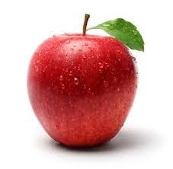



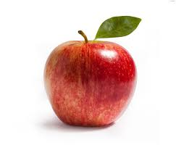
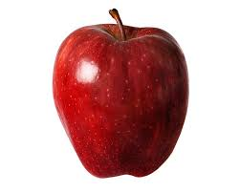
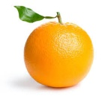
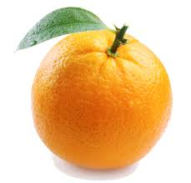
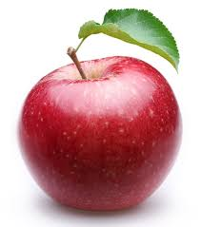

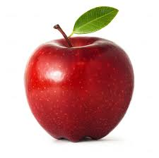


PHƯƠNG PHÁP
Ví dụ: Xét bài toán nhận dạng cam và táo

Slide 9

















PHƯƠNG PHÁP
Ví dụ: Xét bài toán nhận dạng cam và táo
- Cần xác định một ánh xạ f: ánh xạ mỗi ảnh vật thể vào một lớp (CAM/ TÁO) mong muốn
f( ) = “TÁO”
f( ) = “TÁO”
f( ) = “CAM”
Đầu ra: Cam/ Táo
Y = f(X)
Đầu vào: ảnh vật thể hoặc đặc trưng của ảnh
Hàm dự báo

Slide 10



PHƯƠNG PHÁP
Ví dụ: Xét bài toán nhận dạng cam và táo
- Phương pháp k-láng giềng gần nhất:
Y = f(X) = Lớp của đối tượng gần X nhất
Chỉ cần sử dụng hàm khoảng cách để tính toán
Hệ thống không cần được huấn luyện (không học) ?

Slide 11
PHƯƠNG PHÁP
Ví dụ: Xét bài toán nhận dạng cam và táo
Xét phương pháp sử dụng siêu phẳng phân tách:
Mỗi mẫu được biểu diễn bằng 4 đặc trưng:
“Red”, “Green”, “Blue”, “Shape”
RED | GREEN | BLUE | SHAPE
158 | 125 | 52 | 1.08

Slide 12
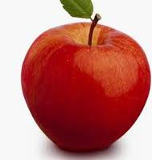
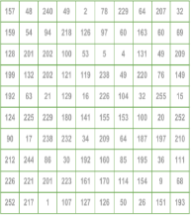

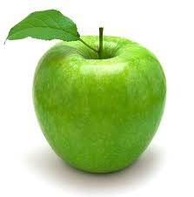
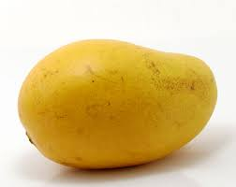
PHƯƠNG PHÁP
Các khái niệm
3. Mẫu, Lớp, Thuộc tính
186 | 150 | 110 | 1,04
RED | GREEN | BLUE | SHAPE | CLASS
186 | 150 | 110 | 1,04 | TÁO
102 | 100 | 90 | 1,01 | CAM
90 | 200 | 140 | 1,06 | TÁO
50 | 60 | 80 | 1,05 | KHÁC
102 | 100 | 90 | 1,01
90 | 200 | 140 | 1,06
50 | 60 | 80 | 1,05

Slide 13
PHƯƠNG PHÁP
Ví dụ: Xét bài toán nhận dạng cam và táo
Xét phương pháp sử dụng siêu phẳng phân tách:
⟨w, x⟩ + b = 0
-1
+1
x(x₁, x₂, x_{3,} x₄) : mẫu cần nhận dạng
Hàm dự báo:
Y = sgn(⟨w, x⟩ + b)
w(w₁, w₂, w_{3,} w₄), b: các hệ số xác định siêu phẳng

Slide 14
PHƯƠNG PHÁP
Ví dụ: Xét bài toán nhận dạng cam và táo
Xét phương pháp sử dụng siêu phẳng phân tách:
RED | GREEN | BLUE | SHAPE
158 | 125 | 52 | 1.08
x(158, 125, 52, 1.08)
Giả sử bộ w, b được lấy ngẫu nhiên: w(-0.2, -0.3, 0.8, 0.1) và b = 2.
Y = sgn(-0.2*158 – 0.3*125 + 0.8*52 + 0.1*1.08 + 2) = sgn(-25.39) = -1
Mẫu được nhận dạng là CAM → nhận dạng sai.

Slide 15







PHƯƠNG PHÁP
Ví dụ: Xét bài toán nhận dạng cam và táo
Xét phương pháp sử dụng siêu phẳng phân tách:
-1
+1
Quá trình huấn luyện cho ta bộ (w, b) tốt nhất.
Ví dụ: w(0.3, 0.5, 0.7, -0.2) và b = 1.
Y = sgn (0.3*158 + 0.5*125 + 0.7*52 - 0.2*1.08 + 1) = sgn(147.08) = +1

Slide 16












PHƯƠNG PHÁP
Ví dụ: Xét bài toán nhận dạng cam và táo
Xét phương pháp sử dụng siêu phẳng phân tách:
-1
Bộ (w, b)
tốt nhất
+1
Quá trình huấn luyện
Quá trình học (Learning)
Dữ liệu huấn luyện

Slide 17
SVM
MÔ HÌNH PHÂN LỚP

Slide 18
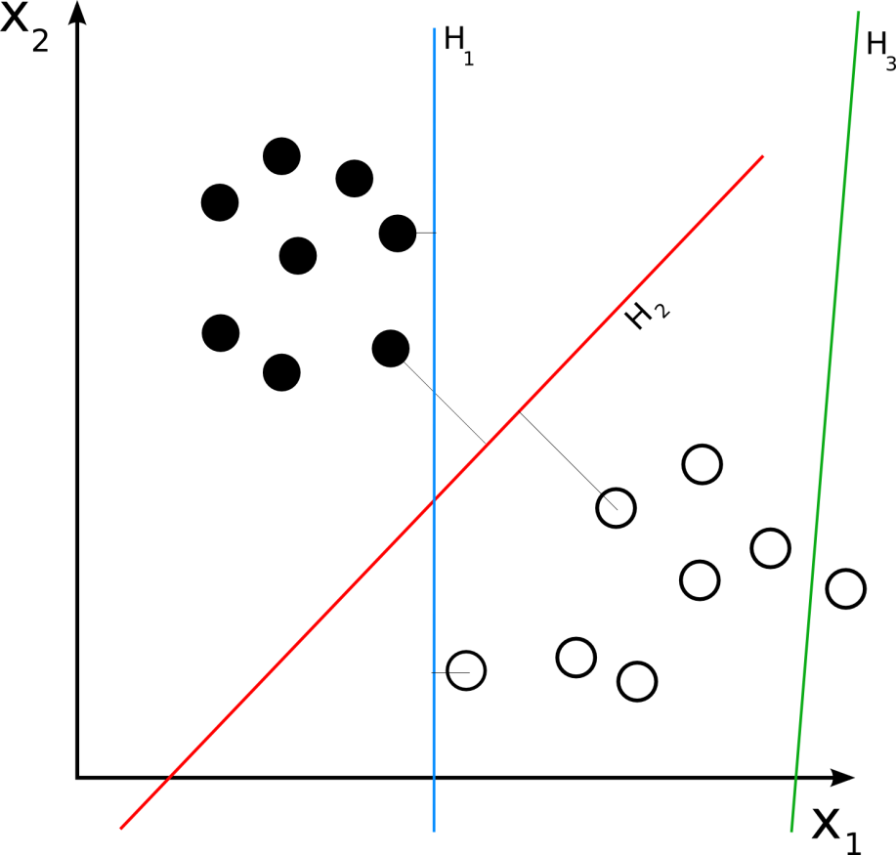
PHÂN LỚP DỮ LIỆU BẰNG SVM
MÔ HÌNH SVM
Xuất phát từ dữ liệu huấn luyện, người ta tìm ra một siêu phẳng phân chia "tốt nhất" tập dữ liệu
Siêu phẳng: ⟨w,x⟩ + b =0
Phân chia tốt nhất: khoảng cách từ các đối tượng gần nhất tới siêu phẳng là cực đại (còn gọi là khoảng cách lề cực đại)
(w: véc tơ chỉ phương của siêu phẳng, b: bias)

Slide 19
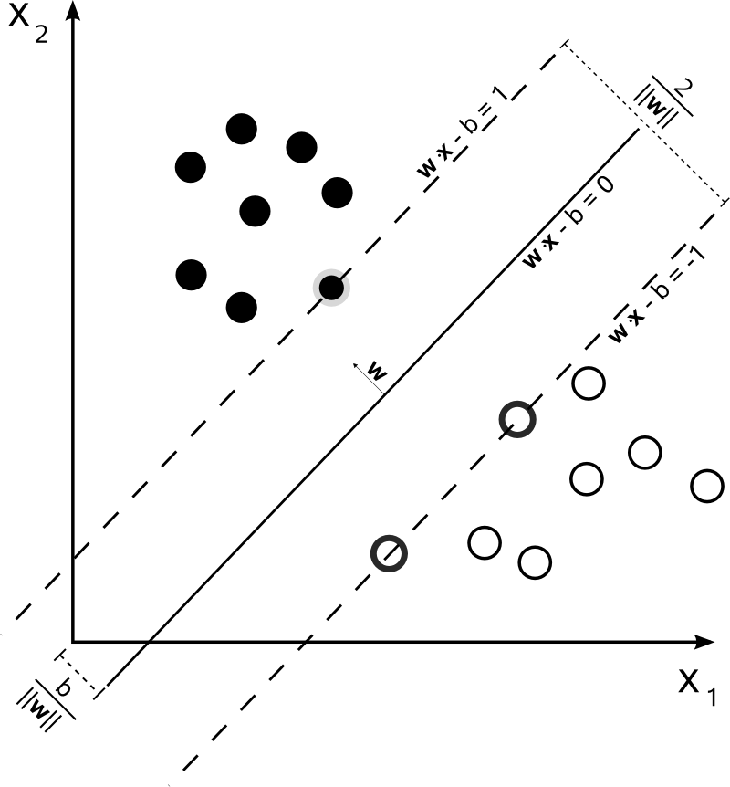
PHÂN LỚP DỮ LIỆU BẰNG SVM
MÔ HÌNH SVM
Với một siêu phẳng bất kỳ dạng ⟨w,x⟩ + b =0, về mặt hình học, LỀ =
Bài toán trở thành: Tìm w∈R^{n} và b∈R sao cho lề cực đại.
Mô hình SVM lề cứng

Slide 20
PHÂN LỚP DỮ LIỆU BẰNG SVM
MÔ HÌNH SVM
Mô hình SVM lề mềm
GiảI bài toán tối ưu này cho ta nghiệm (w*, b*) tối ưu, (w*, b*) xác định một siêu phẳng phân tách tốt nhất tập dữ liệu thành hai lớp.
Hàm phân lớp:
Véc tơ hỗ trợ: nằm trên biên

Slide 21
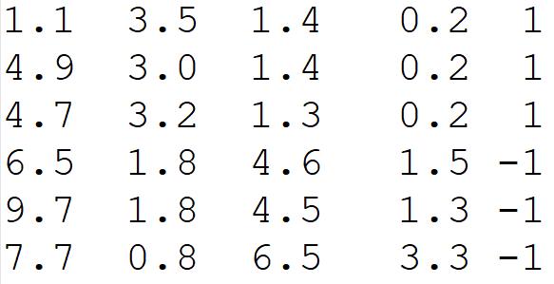
PHÂN LỚP DỮ LIỆU BẰNG SVM
VÍ DỤ VỀ MÔ HÌNH SVM
Cho bộ dữ liệu huấn luyện gồm 6 mẫu, 4 thuộc tính và 1 thuộc tính lớp. Dữ liệu được phân vào một trong hai lớp {1, -1}.
Bộ dữ liệu iris đầy đủ lấy tại đây
Sử dụng phương pháp SVM phân lớp bản ghi sau:
6.1 1.2 3.5 1.9

Slide 22
PHÂN LỚP DỮ LIỆU BẰNG SVM
VÍ DỤ VỀ MÔ HÌNH SVM
problem name ABC
minimize
obj: [w1*w1]/2 + [w2*w2]/2 + [w3*w3]/2 + [w4*w4]/2
subject to
R1: 1.1 w1 + 3.5 w2 + 1.4 w3 + 0.2 w4 + b >=1
R2: 4.9 w1 + 3.0 w2 + 1.4 w3 + 0.2 w4 + b >=1
R3: 4.7 w1 + 3.2 w2 + 1.3 w3 + 0.2 w4 + b >=1
R4: -6.5w1 - 1.8 w2 - 4.6 w3 - 1.5 w4 - b >=1
R5: -9.7w1 - 1.8 w2 - 4.5 w3 - 1.3 w4 - b >=1
R6: -7.7w1 - 0.8 w2 - 6.5 w3 - 3.3 w4 - b >=1
Bounds
-inf <= w1 <= +inf
-inf <= w2 <= +inf
-inf <= w3 <= +inf
-inf <= w4 <= +inf
-inf <= b <= +inf
end
Sử dụng mô hình lề cứng:
File mô hình bài toán lấy tại đây

Slide 23
PHÂN LỚP DỮ LIỆU BẰNG SVM
VÍ DỤ VỀ MÔ HÌNH SVM
problem name ABC
minimize
obj: [w1*w1]/2 + [w2*w2]/2 + [w3*w3]/2 + [w4*w4]/2
+ 0.5 C1 + 0.5 C2 + 0.5 C3 + 0.5 C4 + 0.5 C5 + 0.5 C6
subject to
R1: 1.1 w1 + 3.5 w2 + 1.4 w3 + 0.2 w4 + b + C1 >=1
R2: 4.9 w1 + 3.0 w2 + 1.4 w3 + 0.2 w4 + b + C2 >=1
R3: 4.7 w1 + 3.2 w2 + 1.3 w3 + 0.2 w4 + b + C3 >=1
R4: -6.5w1 - 1.8 w2 - 4.6 w3 - 1.5 w4 - b + C4 >=1
R5: -9.7w1 - 1.8 w2 - 4.5 w3 - 1.3 w4 - b + C5 >=1
R6: -7.7w1 - 0.8 w2 - 6.5 w3 - 3.3 w4 - b + C6 >=1
Bounds
-inf <= w1 <= +inf
-inf <= w2 <= +inf
-inf <= w3 <= +inf
-inf <= w4 <= +inf
-inf <= b <= +inf
end
Sử dụng mô hình lề mềm:
File mô hình bài toán lấy tại đây

Slide 24
PHÂN LỚP DỮ LIỆU BẰNG SVM
VÍ DỤ VỀ MÔ HÌNH SVM
Giải mô hình:
Sử dụng một công cụ (solver) để giải bài toán trên. Trong ví dụ này, ta sử dụng IBM CPLEX Solver
Kết quả ta thu được siêu phẳng tối ưu (Chú ý: chỉ sử dụng 1 trong 2 mô hình):
SVM hard margin: w(-0.132077, 0.132077, -0.539713, -0.191511) b = 2.282584
SVM soft margin: w (-0.132077, 0.053821, -0.539713, -0.191511) b = 2.282584
Kết thúc quá trình huấn luyện.

Slide 25
PHÂN LỚP DỮ LIỆU BẰNG SVM
VÍ DỤ VỀ MÔ HÌNH SVM
Sử dụng mô hình để phân lớp:
SVM hard margin: w(-0.132077, 0.132077, -0.539713, -0.191511) b = 2.282584
SVM soft margin: w (-0.132077, 0.053821, -0.539713, -0.191511) b = 2.282584
Bản ghi cần phân lớp:
X =
6.1 1.2 3.5 1.9
G(X) = - 6.1* 0.132077 + 1.2* 0.132077 – 3.5* 0.539713 – 1.9* 0.191511 + 2.282584
G(X) = - -0.7114 < 0
X được phân vào lớp -1

Slide 26
PHÂN LỚP DỮ LIỆU BẰNG SVM
BÀI TẬP
Cho bộ dữ liệu huấn luyện sau:
1.1 29.1 3.1 14.0 -1
1.1 43.7 2.4 10.0 -1
1.1 32.6 2.9 13.0 -1
1.1 35.1 3.5 12.0 -1
1.2 53.4 2.3 31.0 1
1.2 57.7 3.4 88.0 1
1.2 65.3 2.6 92.2 1
Tệp: DATA_SVM.TRAIN, lấy tại đây
Hãy huấn luyện 1 mô hình SVM 2 lớp để phân lớp bộ dữ liệu sau
Tệp: DATA_SVM.TEST, lấy tại đây
1.5 21.0 3.3 12.0
1.2 41.1 2.1 13.0
1.6 51.2 3.1 81.0
1.4 63.1 2.1 90.0

Slide 27
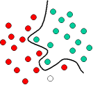
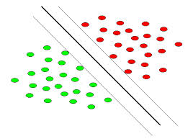
PHÂN LỚP DỮ LIỆU BẰNG SVM
Kernel trong SVM
Dữ liệu phân tách tuyến tính
Dữ liệu có khả năng phân tách tuyến tính
Dữ liệu không có khả năng phân tách tuyến tính
SVM có thể hoạt động tốt trên dữ liệu phân tách tuyến tính

Slide 28
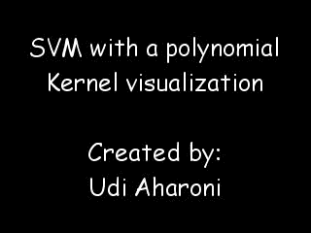
PHÂN LỚP DỮ LIỆU BẰNG SVM
Hàm Kernel trong SVM
Trường hợp dữ liệu không phân tách tuyến tính: Sử dụng hàm kernel
Dùng một ánh xạ φ để ánh xạ các đối tượng dữ liệu sang một không gian mới với số chiều lớn hơn.
Trong không gian mới, dữ liệu có nhiều khả năng phân tách tuyến tính hơn.
Mô hình SVM lề mềm trở thành:

Slide 29
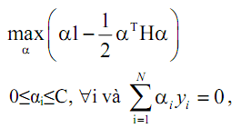

PHÂN LỚP DỮ LIỆU BẰNG SVM
Hàm Kernel trong SVM
Để sử dụng hàm kernel trong mô hình mới, người ta chuyển mô hình bài toán sang dạng đối ngẫu (Dual form)
Ma trận H trong mô hình mới được tính bằng:
Hàm Kernel là hàm có dạng:
Khi đó:

Slide 30
PHÂN LỚP DỮ LIỆU BẰNG SVM
Hàm Kernel trong SVM
Mô hình SVM đối ngẫu (Dual form) có sử dụng hàm kernel:
Giải mô hình ta thu được bộ (α)
Hàm phân lớp lúc này có dạng:
Với bias được tính bằng:
(x_{k} là véc tơ hỗ trợ bất kỳ):

Slide 31
PHÂN LỚP DỮ LIỆU BẰNG SVM
SVM trong trường hợp phân đa lớp
Bài toán phân đa lớp: Số lớp > 2
SVMs: Sử dụng nhiều bộ phân lớp 2-lớp trong trường hợp phân đa lớp
Chiến lược One vs All
Chiến lược One vs One
MSVM: tìm ra N siêu phẳng trong một bài toán tối ưu duy nhất
Mô hình MSVM của Weston & Watkin
Mô hình MSVM của Cramer & Singer
Mô hình MSVM của Lee & Lin
Mô hình MSVM tổng quát của Yann Guermeur

Slide 32
THỰC NGHIỆM PHÂN LỚP
K-FOLD CROSS VALIDATION
Chia dữ liệu ban đầu thành hai tập: Tập huấn luyện, tập kiểm tra
10-fold cross validation:
Chia dữ liệu ban đầu thành 10 phần ngẫu nhiên, tương đối bằng nhau
Lấy 1 phần làm dữ liệu test, 9 phần còn lại làm dữ liệu train
Xoay vòng: đảm bảo tất cả các phần đều được sử dụng làm dữ liệu test 1 lần.
Lấy kết quả trung bình của 10 lần thực nghiệm

Slide 33
THỰC NGHIỆM PHÂN LỚP
CHỈ SỐ ĐÁNH GIÁ KẾT QUẢ PHÂN LỚP
Độ chính xác phân lớp (ACC, Accurracy) là chưa đủ !
P: số mẫu thuộc lớp +1 trong Test set
N: số mẫu thuộc lớp -1 trong Test set
True Positive (TP): số mẫu thuộc lớp +1 được phân lớp đúng
True Negative (TN): số mẫu thuộc lớp -1 được phân lớp đúng
False Positive (FP): số mẫu thuộc lớp +1 bị phân lớp sai
False Negative (FN): số mẫu thuộc lớp -1 bị phân lớp sai

Slide 34

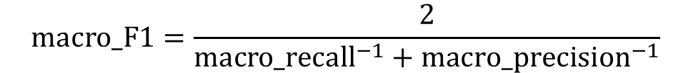
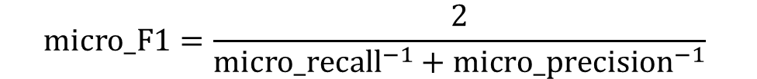
THỰC NGHIỆM PHÂN LỚP
CHỈ SỐ ĐÁNH GIÁ KẾT QUẢ PHÂN LỚP
F1-score: Trung bình điều hòa (harmonic mean) của precision và recall
Macro F1-score
với macro_precision và macro_recall là trung bình cộng của precision và recall theo các lớp.
Micro F1-score
micro_precision: TP, FP được tính bằng tổng các TP, FP trong các lớp.
micro_recall: TP, FN được tính bằng tổng các TP, FN trong các lớp.

Slide 35
BÀI TẬP
THỰC NGHIỆM THU NHẬN ẢNH VÀ PHÁT HIỆN KHUÔN MẶT
Môi trường: Google Colab
Data: Facial dataset (available)
Kỹ thuật : Image Acquisition, Image Face detection
Code: Xem demo code tại đây, Link dự phòng tại đây
Chú ý: Code hiện tại chỉ chạy được trên máy local.

Slide 36
BÀI TẬP
THỰC NGHIỆM PHÂN LỚP BẰNG SVM
Môi trường: Google Colab
Data: Iris/ BreastCancer
Code: Xem demo code tại đây Link dự phòng tại đây

Slide 37
BÀI TẬP
THỰC NGHIỆM PHÂN LỚP BẰNG CNN
Môi trường: Google Colab
Data: Facial dataset (available)
Kỹ thuật test: 5-fold cross validation
Code: Xem demo code tại đây

Slide 38
MODULE 2
POTENTIAL TEAMS TRAINING
DATA CLASSIFICATON
DEEP LEARNING APPROACHES

Slide 39
MỘT NƠ RON
Nơ ron nhân tạo
x₁
w₁
net
ouput
x₂
∑
ƒ
w₂
...
x_{N}
w_{N}
b
1
net = + b,
ouput = f(net) = sgn (net) =
Nhiều hàm kích hoạt được định nghĩa như : hàm Sigmoid (Sigmoid function) , hàm Gauss (Gaussian function), hàm hằng (Constant function)

Slide 40
X(36.5, 71, 32, 25)
Nhiệt độ: 36.5
Độ ẩm: 71
Mây: 32
Gió: 25
W(2.1, 3.1, 1.9, -0.8)
B = 1.32
-0.7
-0.9
1.2
NET = <W, X> + B
-0.8
3.1
2.1
3.1
1.9
G(X) = YES nếu NET >= 100
G(X) = NO nếu NET < 100
Σ
Σ
1.32
3.85
SÓNG LỚN?
TRỜI MƯA?
338.87: YES
30.3: NO
0.92
-18.71
X(36.5, 71, 32, 25)
Σ
W(-0.7, -0.9, 1.2, 3.1)
1.17
B = 3.85
NET = <W, X> + B
CÓ ĐI ĐÁNH CÁ KHÔNG?
G(X) = YES nếu NET >= 0
G(X) = NO nếu NET < 0
-254.07
NO

Slide 41
MẠNG NƠ RON
Mạng nơ ron nhân tạo
Một nơ ron nhân tạo phù hợp với các bài toán phân loại có 2 lớp (đúng/ sai; 0/1 hoặc -1/1…)
Các nơ ron có thể được ghép với nhau theo nghĩa là: đầu ra của nơ ron này lại là đầu vào của nơ ron kia sẽ giúp tạo ra một mạng nơ ron.
Việc ghép các nơ ron với nhau theo nghĩa là: đầu ra của nơ ron này lại là đầu vào của nơ ron kia sẽ giúp tạo ra một mạng nơ ron vô cùng hiệu quả cho việc nhận dạng

Slide 42
MẠNG NƠ RON
Mạng nơ ron nhân tạo
Các lớp ẩn
(Hidden layer)
Lớp vào
(Input layer)
Lớp ra
(Output layer)
x₁
output 1
x₂
output 2
x₃
output 3
x₄

Slide 43
HUẤN LUYỆN MẠNG NƠ RON
Huấn luyện mạng (mạng học)
Các giá trị đầu vào x_{i} mang tính chất khách quan đối với một mạng nơ ron, trong khi, các trọng số lại mang tính chất chủ quan và ảnh hưởng tới độ chính xác của các kết quả phân lớp hay dự báo
Việc xác định các bộ trọng số tốt cho một mạng nơ ron là công việc quan trọng và được gọi là huấn luyện mạng (trainning)
Các kỹ thuật huấn luyện mạng hay kỹ thuật học của mạng được chia làm nhiều loại:
học có giám sát (supervised learning),
học không giám sát (unsupervised learning),
học bán giám sát (semi-supervised learning)

Slide 44
HUẤN LUYỆN MẠNG NƠ RON
Huấn luyện mạng (mạng học)
Kỹ thuật học có giám sát:
Mạng được cung cấp một tập gồm n mẫu dữ liệu huấn luyện (x_{i},y_{i}) theo nghĩa: nếu x_{i} là các tín hiệu vào thì kết quả đúng tại đầu ra phải là y_{i}
Mỗi véc tơ tín hiệu vào x_{i} được đưa vào mạng, sau đó so sánh sự sai khác giữa các kết quả đầu ra thu được và đầu ra đúng y_{i}
Sai số này sẽ được dùng để hiệu chỉnh lại các trọng số liên kết trong mạng với mục tiêu là giảm thiểu sai số
Quá trình huấn luyện sẽ tiếp tục cho đến khi sử dụng hết các mẫu dữ liệu huấn luyện hoặc các kết quả đầu ra là chấp nhận được.

Slide 45
HUẤN LUYỆN MẠNG NƠ RON
Huấn luyện mạng (mạng học)
Kỹ thuật huấn luyện mạng có thể là không có giám sát: theo nghĩa là không sử dụng bất kỳ mẫu dữ liệu huấn luyện nào.
Trong khi kỹ thuật bán giám sát: sử dụng bộ dữ liệu huấn luyện có một tỷ lệ các mẫu chưa xác định được đầu ra đúng y_{i}. Tỷ lệ này thường chiếm khoảng 60%-90%. Kỹ thuật này thường được sử dụng khi mà sự thu thập dữ liệu huấn luyện với các đầu ra đúng trở nên khó khăn, đắt đỏ.

Slide 46
HUẤN LUYỆN MẠNG NƠ RON
Huấn luyện mạng (mạng học)
Huấn luyện mạng Perceptron
Mạng Perceptron đơn giản chỉ bao gồm một lớp (Singer Layer Network).
Nó được tạo nên từ M nơ ron nhân tạo, mỗi nơ ron nhận N tín hiệu đầu vào
output 1
x₁
output 2
x₂
output 3
x₃
output 4
...
output 5
x_{N}
...
output M

Slide 47
HUẤN LUYỆN MẠNG NƠ RON
Huấn luyện mạng (mạng học)
Huấn luyện mạng Perceptron
Giả sử mạng có M nơ ron, mỗi nơ ron có N tín hiệu đầu vào
Ma trận trọng số sẽ có kích thước M × N

Slide 48
HUẤN LUYỆN MẠNG NƠ RON
Huấn luyện mạng (mạng học)
Huấn luyện mạng Perceptron
Xét trường hợp mạng có 1 nơ ron:
p₁
w₁
p₂
output
w₂
∑
net
...
p_{N}
w_{N}
b
1
Giả sử ta có một mẫu dữ liệu huấn luyện {x, y} với x ∈ R^{N} là N giá trị đầu vào và y ∈ R là giá trị đầu ra tương ứng, đã biết trước

Slide 49
HUẤN LUYỆN MẠNG NƠ RON
Huấn luyện mạng (mạng học)
p₁
p₂
w₁
Huấn luyện mạng Perceptron
∑
net
output
w₂
...
w_{N}
p_{N}
b
Ý tưởng:
1
Với bộ tín hiệu đầu vào x mạng sẽ cho ra một giá trị đầu ra tương ứng ouput.
Giá trị output sẽ được so sánh với y và ta sẽ điều chỉnh các trọng số w và b sao cho độ chênh lệch e = y - output ngày càng giảm

Slide 50
HUẤN LUYỆN MẠNG NƠ RON
Huấn luyện mạng (mạng học)
Huấn luyện mạng Perceptron
Bước 1: Khởi tạo ngẫu nhiên bộ trọng số w, b.
Bước 2: Lấy lần lượt các mẫu dữ liệu {x, y} trong tập dữ liệu huấn luyện, tính đầu ra output của mạng:
ouput = Hardlim(w^{T}x + b).
Bước 3: So sánh output với y
Nếu output ≠ y thì cập nhật: w = w + (y – output) x^{T}.
b = b + (y – output).
Bước 4: Lặp bước 2, bước 3 cho đến khi output = y với mọi mẫu dữ liệu {x, y}, hoặc thỏa mãn điều kiện dừng.

Slide 51
HUẤN LUYỆN MẠNG NƠ RON
Ví dụ về huấn luyện mạng Perceptron nhận dạng Táo/ Cam
Cần nhận dạng một ảnh số xem đối tượng trong ảnh là cam hay táo
Mỗi bức ảnh được biểu diễn bởi 4 thông tin đặc trưng là:
Red, Green, Blue, Shape
Mạng được thiết kế như sau
Red
w₁
Green
w₂
output: 0 hoặc 1
Blue
w₃
w₄
Hardlim (x) =
Shape
b
1

Slide 52
HUẤN LUYỆN MẠNG NƠ RON
Ví dụ về huấn luyện mạng Perceptron nhận dạng Táo/ Cam
Dữ liệu huấn luyện
Stt. | Red | Green | Blue | Shape | Class | Output
1 | 186 | 30 | 110 | 1.04 | Cam | 1
2 | 170 | 60 | 250 | 1.08 | Cam | 1
3 | 100 | 250 | 40 | 0.98 | Táo | 0
4 | 90 | 200 | 30 | 0.94 | Táo | 0
Dữ liệu huấn luyện sau khi đã chuẩn hóa
Stt. | Red | Green | Blue | Shape | Class | Output
1 | 0.73 | 0.12 | 0.43 | 1.04 | Cam | 1
2 | 0.67 | 0.24 | 0.98 | 1.08 | Cam | 1
3 | 0.39 | 0.98 | 0.16 | 0.98 | Táo | 0
4 | 0.35 | 0.78 | 0.12 | 0.94 | Táo | 0

Slide 53
HUẤN LUYỆN MẠNG NƠ RON
Ví dụ về huấn luyện mạng Perceptron nhận dạng Táo/ Cam
Bước 1: Khởi tạo ngẫu nhiên bộ trọng số.
Giả sử ta chọn w[0, 1, -1, 0]và b= 0
Stt. | Red | Green | Blue | Shape | Class | Output
1 | 0.73 | 0.12 | 0.43 | 1.04 | Cam | 1
2 | 0.67 | 0.24 | 0.98 | 1.08 | Cam | 1
3 | 0.39 | 0.98 | 0.16 | 0.98 | Táo | 0
4 | 0.35 | 0.78 | 0.12 | 0.94 | Táo | 0
Xét mẫu 1: Ta tính được output = Hardlim(-0.31) = 0.
Mạng nhận dạng sai. Do đó, bộ trọng số được điều chỉnh lại:
w = w + (y – output) x
= [0, 1, -1, 0]^{T} + [0.73, 0.12, 0.43, 1.04],
= [0.73, 1.12, -0.57, 1.04] và b = b + (y – output) = 1.

Slide 54
HUẤN LUYỆN MẠNG NƠ RON
Ví dụ về huấn luyện mạng Perceptron nhận dạng Táo/ Cam
Bước 1: Khởi tạo ngẫu nhiên bộ trọng số.
Giả sử ta chọn w[0, 1, -1, 0]và b= 0
Stt. | Red | Green | Blue | Shape | Class | Output
1 | 0.73 | 0.12 | 0.43 | 1.04 | Cam | 1
2 | 0.67 | 0.24 | 0.98 | 1.08 | Cam | 1
3 | 0.39 | 0.98 | 0.16 | 0.98 | Táo | 0
4 | 0.35 | 0.78 | 0.12 | 0.94 | Táo | 0
Xét mẫu 2: Ta tính được output = Hardlim(2.32) = 1.
Mạng nhận dạng đúng.

Slide 55
HUẤN LUYỆN MẠNG NƠ RON
Ví dụ về huấn luyện mạng Perceptron nhận dạng Táo/ Cam
Bước 1: Khởi tạo ngẫu nhiên bộ trọng số.
Giả sử ta chọn w[0, 1, -1, 0]và b= 0
Stt. | Red | Green | Blue | Shape | Class | Class
1 | 0.73 | 0.12 | 0.43 | 1.04 | Cam | 1
2 | 0.67 | 0.24 | 0.98 | 1.08 | Cam | 1
3 | 0.39 | 0.98 | 0.16 | 0.98 | Táo | 0
4 | 0.35 | 0.78 | 0.12 | 0.94 | Táo | 0
Xét mẫu 3: Ta tính được output = Hardlim(3.31) = 1.
Mạng nhận dạng sai. Do đó, bộ trọng số được điều chỉnh lại:
w = w + (y – output) x
= [0.73, 1.12, -0.57, 1.04]- [0.39, 0.98, 0.16, 0.98],
= [0.34, 0.14, -0.73, 0.06] và b = b + (y – output) = 0.

Slide 56
HUẤN LUYỆN MẠNG NƠ RON
Ví dụ về huấn luyện mạng Perceptron nhận dạng Táo/ Cam
Bước 1: Khởi tạo ngẫu nhiên bộ trọng số.
Giả sử ta chọn w[0, 1, -1, 0]và b= 0
Stt. | Red | Green | Blue | Shape | Class | Output
1 | 0.73 | 0.12 | 0.43 | 1.04 | Cam | 1
2 | 0.67 | 0.24 | 0.98 | 1.08 | Cam | 1
3 | 0.39 | 0.98 | 0.16 | 0.98 | Táo | 0
4 | 0.35 | 0.78 | 0.12 | 0.94 | Táo | 0
Xét mẫu 4: Ta tính được output = Hardlim(0.2) = 1.
Mạng nhận dạng sai. Do đó, bộ trọng số được điều chỉnh lại:
w = w + (y – output) x
= [0.34, 0.14, -0.73, 0.06] - [0.35, 0.78, 0.12, 0.94],
= [-0.01, -0.64, -0.85, -0.88] và b = b + (y – output) = -1.

Slide 57
HUẤN LUYỆN MẠNG NƠ RON
Ví dụ về huấn luyện mạng Perceptron nhận dạng Táo/ Cam
Bước 1: Khởi tạo ngẫu nhiên bộ trọng số.
Giả sử ta chọn w[0, 1, -1, 0]và b= 0
Stt. | Red | Green | Blue | Shape | Class | Output
1 | 0.73 | 0.12 | 0.43 | 1.04 | Cam | 1
2 | 0.67 | 0.24 | 0.98 | 1.08 | Cam | 1
3 | 0.39 | 0.98 | 0.16 | 0.98 | Táo | 0
4 | 0.35 | 0.78 | 0.12 | 0.94 | Táo | 0
Lặp lại việc lấy từng mẫu dữ liệu huấn luyện, tính giá trị đầu ra của mạng và điều chỉnh w, b khi đầu ra của mạng khác với đầu ra đã biết.
Xét mẫu 1: Ta tính được output = Hardlim(-2.36) = 0.
Mạng nhận dạng sai. Do đó, bộ trọng số được điều chỉnh lại:
w = [0.72, -0.52, -0.42, 0.16] và b = 0.

Slide 58
HUẤN LUYỆN MẠNG NƠ RON
Ví dụ về huấn luyện mạng Perceptron nhận dạng Táo/ Cam
w = [0.72, -0.52, -0.42, 0.16] và b = 0.
Với bộ trọng số này, ta thấy cả 4 mẫu dữ liệu trong bộ dữ liệu huấn luyện đều được phân lớp đúng → Dừng quá trình huấn luyện.
Red
0.72
Green
-0.52
output: 0 hoặc 1
Blue
-0.42
0.16
Shape
0
1

Slide 59
HUẤN LUYỆN MẠNG NƠ RON
Ví dụ về huấn luyện mạng Perceptron nhận dạng Táo/ Cam
w = [0.72, -0.52, -0.42, 0.16] và b = 0.
Giả sửa cần nhận dạng mẫu dữ liệu mới sau (giả sử mẫu là trái Cam)
Stt. | Red | Green | Blue | Shape | Class | Output
5 | 0.85 | 0.23 | 0.71 | 1.12 | ? | ?
Dễ dàng tính được:
output = Hardlim(0.85*0.72 - 0.23*0.52 – 0.71*0.42 + 0.16*1.12 + 0)
= Hardlim(0.37) = 1.
Mẫu được nhận dạng là trái Cam
Điều này chứng tỏ mạng đã nhận dạng đúng, ngay cả khi mẫu nhận dạng không phải là một trong 4 mẫu trong bảng dữ liệu huấn luyện.

Slide 60
HUẤN LUYỆN MẠNG NƠ RON
Bài tập:
Xét bài toán dự báo 1 mặt hàng thuộc loại nào trong hai loại: Đạt yêu cầu/ Lỗi. Mỗi mặt hàng có thông tin của 3 thuộc tính: Dài, Rộng, Trọng lượng.
Hãy thiết kế 1 mạng nơ ron Perceptron để giải quyết bài toán trên.
Cho bộ dữ liệu huấn luyện như sau (Lỗi 0/ Đạt 1)
Dài | Rộng | Nặng | Loại
1.2 | 1.5 | 0.8 | 1
1.3 | 1.4 | 0.9 | 1
0.5 | 3.8 | 0.8 | 0
0.2 | 3.6 | 0.7 | 0
Hãy huấn luyện mạng để thu được bộ trọng số tốt nhất.

Slide 61
MODULE 3
POTENTIAL TEAMS TRAINING
OPTIMIZATION
IN MACHINE LEARNING

Slide 62
VAI TRÒ CỦA TỐI ƯU HÓA TRONG HỌC MÁY
Mục tiêu của Trí tuệ nhân tạo:
⬧
Máy móc có thể suy nghĩ và hành động giống con người
Máy móc có thể suy nghĩ và hành động hợp lý

Slide 63
VAI TRÒ CỦA TỐI ƯU HÓA TRONG HỌC MÁY
⬧
THẾ NÀO LÀ HỢP LÝ ?
Cần đưa ra một tiêu chuẩn để đo tính hợp lý
Tìm các phương án để “Tiêu chuẩn hợp lý” là cao nhất
Gọi X là phương án và F(x) là giá trị tính hợp lý của X
Tìm X* sao cho F(X*) đạt MAX

Slide 64
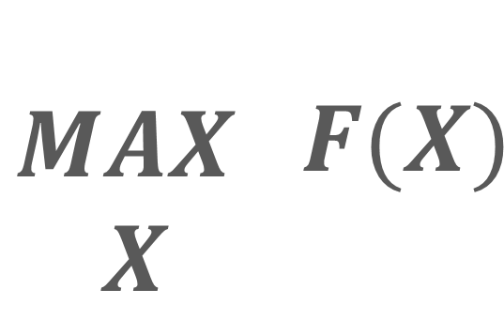
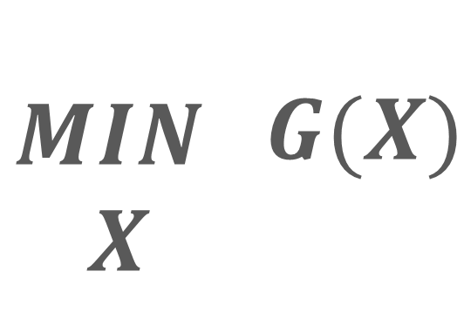
VAI TRÒ CỦA TỐI ƯU HÓA TRONG HỌC MÁY
$$\begin{matrix}MAX \\ X\end{matrix}\begin{matrix} F(X) \\ \end{matrix}$$
$$\begin{matrix}MIN \\ X\end{matrix}\begin{matrix} G(X) \\ \end{matrix}$$
X ∈ D
X ∈ D
HẦU HẾT CÁC MÔ HÌNH TRONG TRÍ TUỆ NHÂN TẠO ĐỀU QUY VỀ BÀI TOÁN TỐI ƯU VÀ GIẢI !

Slide 65
VAI TRÒ CỦA TỐI ƯU HÓA TRONG HỌC MÁY
Step 1: Mô hình hóa bài toán thực tế thành bài toán tối ưu
Step 2: Giải bài toán tối ưu để tìm nghiệm
☞ Mô hình hóa bài toán → MÔ HÌNH BÀI TOÁN
☞ Giải bài toán → KỸ THUẬT/ THUẬT TOÁN
⬧
Xây dựng HÀM MỤC TIÊU F(X) như thế nào ?

Slide 66
VAI TRÒ CỦA TỐI ƯU HÓA TRONG HỌC MÁY
⬧
Xây dựng HÀM MỤC TIÊU F(X) như thế nào ?
Với mô hình SVM:
Tìm một phương án phân tách bộ dữ liệu làm hai phần sao cho lề của nó đạt cực đại.
X: Siêu phẳng
F(X): Lề tạo ra bởi X

Slide 67
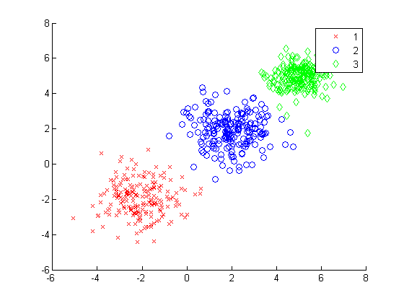
VAI TRÒ CỦA TỐI ƯU HÓA TRONG HỌC MÁY
⬧
Xây dựng HÀM MỤC TIÊU F(X) như thế nào ?
Với mô hình phân cụm dữ liệu (data clustering):
Cho n điểm dữ liệu, hãy tìm một phương án phân chia các điểm thành k cụm sao cho các điểm trong một cụm thì “Giống nhau” hơn là các điểm khác cụm.

Slide 68
VAI TRÒ CỦA TỐI ƯU HÓA TRONG HỌC MÁY
⬧
Xây dựng HÀM MỤC TIÊU F(X) như thế nào ?
Với mô hình phân cụm dữ liệu (data clustering):
Gọi phương án phân chia các cụm là C, ta cần tìm một phương án C* sao cho tổng khoảng cách từ các điểm dữ liệu tới tâm của nhóm của nó là nhỏ nhất.
Vậy F(C) = Tổng khoảng cách từ các điểm dữ liệu tới tâm cụm của nó

Slide 69
VAI TRÒ CỦA TỐI ƯU HÓA TRONG HỌC MÁY
⬧
Xây dựng HÀM MỤC TIÊU F(X) như thế nào ?
Với mô hình phân cụm dữ liệu (data clustering):
F(C) có thể được gọi là hàm tổn thất (LOSS FUNCTION)

Slide 70
VAI TRÒ CỦA TỐI ƯU HÓA TRONG HỌC MÁY
⬧
Xây dựng HÀM MỤC TIÊU F(X) như thế nào ?
Với mô hình mạng nơ ron PERCEPTRON:
Tìm bộ trọng số tối ưu: sao cho lỗi phân lớp là nhỏ nhất.
Gọi X là một bộ trọng số, F(x) là lỗi phân lớp. Bài toán trở thành: Tìm X sao cho F(X) đạt MIN.
F(X) được gọi là hàm tổn thất – LOSS FUNCTION

Slide 71
GIẢI BÀI TOÁN TỐI ƯU
PHẦN 1: CHIẾN THUẬT THAM LAM
BÀI TOÁN TỐI ƯU
min f(x)
x ∈ D
f: hàm mục tiêu – objective function
x: biến – variable
D: miền xác định – domain
x* = arc min f(x)
được gọi là nghiệm tối ưu - optimal solution

Slide 72
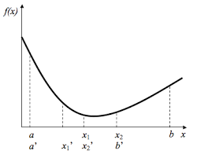
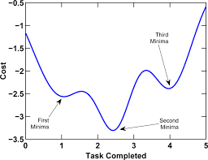
GIẢI BÀI TOÁN TỐI ƯU
PHẦN 1: CHIẾN THUẬT THAM LAM
Nghiệm tối ưu toàn cục
Global optimum
x*: f(x) >= f(x*) ∀ x ∈ D
x∗
Nghiệm tối ưu địa phương
Local optimum
x*: f(x) >= f(x*) ∀ x ∈ U
với U là lân cận của x

Slide 73
GIẢI BÀI TOÁN TỐI ƯU
PHẦN 1: CHIẾN THUẬT THAM LAM
Tối ưu hóa hàm không lồi

Slide 74
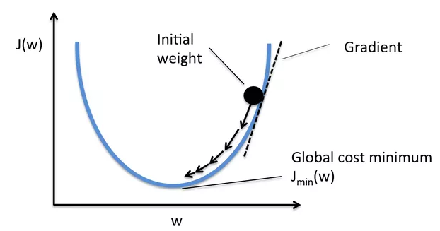
LOSS FUNCTION TRONG MẠNG HỌC SÂU
⬧
Xây dựng HÀM MỤC TIÊU F(X) như thế nào ?
Với mô hình mạng nơ ron PERCEPTRON:
During training, we adjust the parameters to minimize the loss function and make our model as optimized as possible

Slide 75
LOSS FUNCTION TRONG MẠNG HỌC SÂU
⬧
Xây dựng HÀM MỤC TIÊU F(X) như thế nào ?
Với mô hình mạng nơ ron PERCEPTRON:
Có nhiều định nghĩa khác nhau về Loss Function cho cùng một bài toán.
Regression: Squared error, Huber loss
Binary Classification: Binary cross-entropy, hinge loss
Multi-class classification: Multi-class cross-entropy, Kullback divergence

Slide 76
LOSS FUNCTION TRONG MẠNG HỌC SÂU
Với mô hình mạng học sâu CNN:
Mean Squared Error Loss
Contrastive Loss
Triplet Loss
Center Loss
SphereFace
CosFace
ArcFace
AdaCos
Sub-Center ArcFace
ArcFace with Dynamic Margin
Cross-Entropy Loss (or Log Loss)
Sofmax Loss
☞ Loss function có ảnh hưởng lớn tới hiệu năng của mạng !!!

Slide 77
LOSS FUNCTION TRONG MẠNG HỌC SÂU
☞ Loss function và Deep Metric Learning
SoftMax LOSS
Center LOSS

Slide 78
DEEP METRIC LEARNING
☞ Loss function và Deep Metric Learning
Các Loss Function có sử dụng các độ đo để tính toán
Làm thế nào để biết độ đo bạn sử dụng có phù hợp với dữ liệu và bài toán của bạn hay không ?
Metric Learning: Vừa giải quyết bài toán, vừa tìm ra độ đo phù hợp cho bài toán
Metric Learning trong mô hình học sâu (vd CNN) gọi là Deep Metric Learning

Slide 79
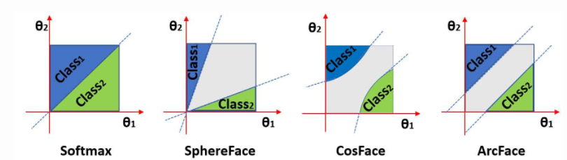
DEEP METRIC LEARNING
☞ Loss function và Deep Metric Learning

